Slide 1
Tiết 7- Bài 17: GIẢM PHÂN VÀ THỤ TINH (Tiết 2)
Môn: KHTN (sinh)
Lớp 9
Sách VNEN
Họ Và Tên: Vàng Văn Thân
TRƯỜNG THCS NA HỐI

Slide 2
Tiết 7- Bài 17: GIẢM PHÂN VÀ THỤ TINH (Tiết 2)
Hoạt động khởi động
? Kết thúc giảm phân I, tạo thành 2 tế bào có bộ NST đơn bội nhưng NST tồn tại ở trạng thái kép. Vậy tế bào này thực hiện tiếp tục phân chia lần thứ 2 th́ì kết quả sẽ như thế nào? Trạng thái NST trong tế bào được hình thành là đơn hay kép?

Slide 3
GIẢM PHÂN I

Slide 4
2. Giảm phân II
hđcn (2’) trả lời câu hỏi
? Cho biết ở kì trung gian trước khi bước vào giảm phân II NST ở trạng thái đơn hay kep? Vì sao?
Kết thúc giảm phân I thì diễn ra kì trung gian II với thời gian rất ngắn và NST không nhân đôi nữa.
Trước khi bước vào giảm phân II, NST tồn tại ở trạng thái kép, vì kết thúc giảm phân I tạo ra 2 tế bào có bộ NST đơn bội nhưng NST tồn tại ở trạng thái kép.

Slide 5
HS quan sát video kết hợp hình 17.5 SGK/90, lưu ý quan sát đặc điểm, trạng thái NST ở từng kì của giảm phân II, thảo luận nhóm 8’ trả lời các câu hỏi sau:
1. Giảm phân II gồm những giai đoạn nào?
2. Diễn biến cơ bản của NST ở mỗi kì của giảm phân II?
3. Kết quả giảm phân II và kết quả của cả quá trình giảm phân?

Slide 6
GIẢM PHÂN II

Slide 7
1. GP II gồm 4 kì: kì đầu II, kì giữa II, kì sau II và kì cuối II

Slide 8
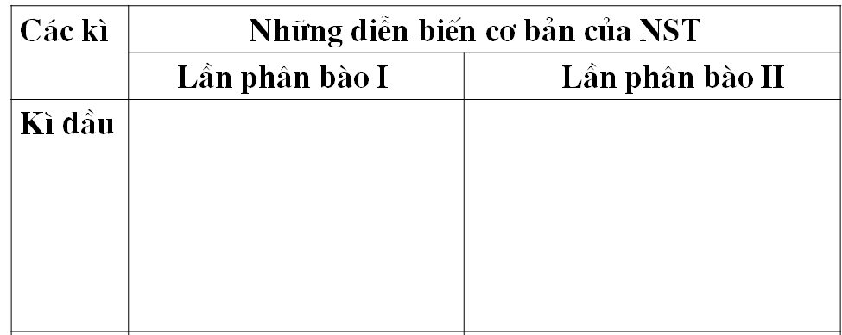
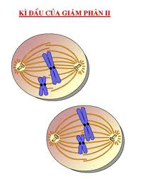
BÀI 17: GIẢM PHÂN – THỤ TINH
*
Những diễn biến cơ bản của NST trong giảm phân II
- Các NST co lại cho thấy số lượng NST kép trong bộ đơn bội.

Slide 9
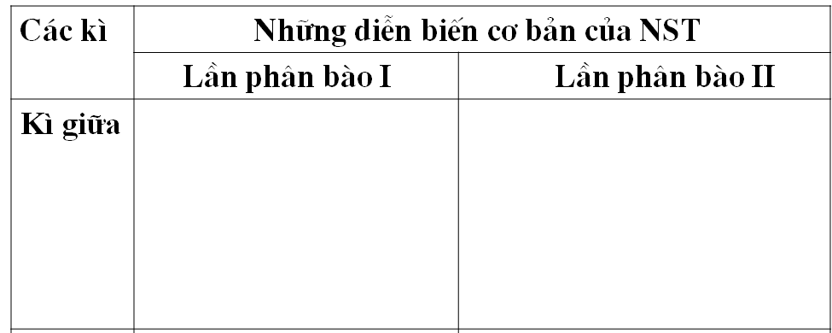
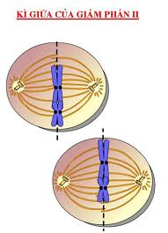
BÀI 10: GIẢM PHÂN
II
Những diễn biến cơ bản của NST trong giảm phân II
- NST kép xếp thành 1 hàng ở MPXĐ của thoi phân bào.

Slide 10
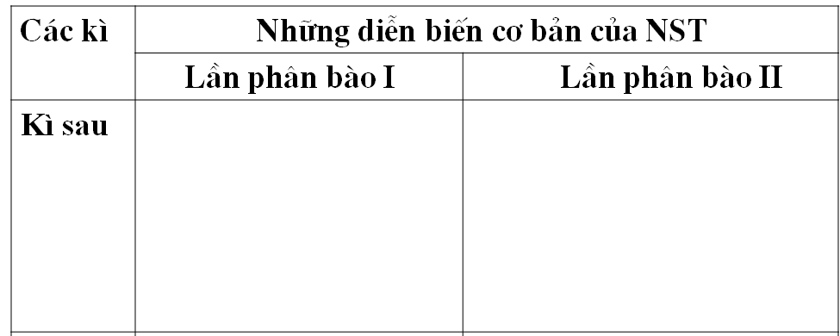
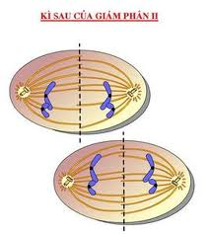
BÀI 10: GIẢM PHÂN
II
Những diễn biến cơ bản của NST trong giảm phân II
- Từng NST kép tách ta ở tâm động thành 2 NST đơn phân li về 2 cực của tế bào.

Slide 11
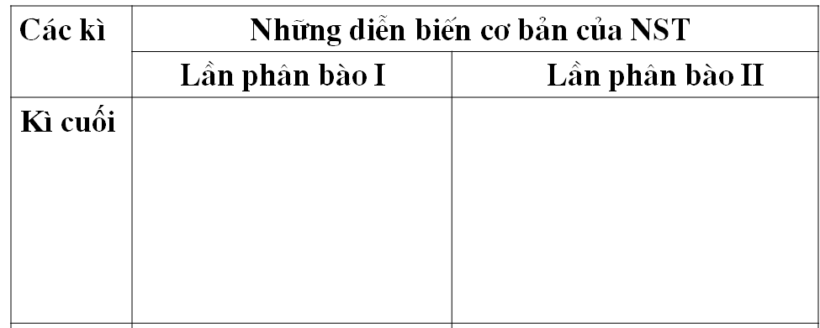
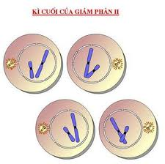
BÀI 10: GIẢM PHÂN
II
Những diễn biến cơ bản của NST trong giảm phân II
- Các NST đơn nằm gọn trong nhân mới được tạo thành với ố lượng là bộ đơn bội.

Slide 12
1. GP II gồm 4 kì: kì đầu II, kì giữa II, kì sau II và kì cuối II
3. Kết quả GP II: từ 2 tế bào có bộ NST đơn bội (n), NST ở trạng thái kép → 4 tế bào, có bộ NST đơn bội (n), NST ở trạng thái đơn.
* Kết quả của giảm phân:
Từ 1 tế bào ban đầu (2n) → 4 tế bào con (n).

Slide 13
LUYỆN TẬP
HS thảo luận cặp đôi 3’ làm bài tập 1 SGK/92,93, chú ý đặc điểm cơ bản của NST, trạng thái NST để xác định giai đoạn của tế bào trong nguyên phân hoặc giảm phân
1. Bài tập 1:
- Tế bào 1: Kì sau của giảm phân I.
- Tế bào 2: Kì sau của nguyên phân
- Tế bào 3: Kì sau của giảm phân II.

Slide 14
2. Bài tập 2:
a/ phân bào
b/ kì đầu của nguyên phân và giảm phân I
c/ quá trình giảm phân II
d/ quá trình giảm phân
e/ kì đầu của giảm phân I
g/ kì sau nguyên phân hoặc kì sau giảm phân II.
h/ phân bào

